Slide 1
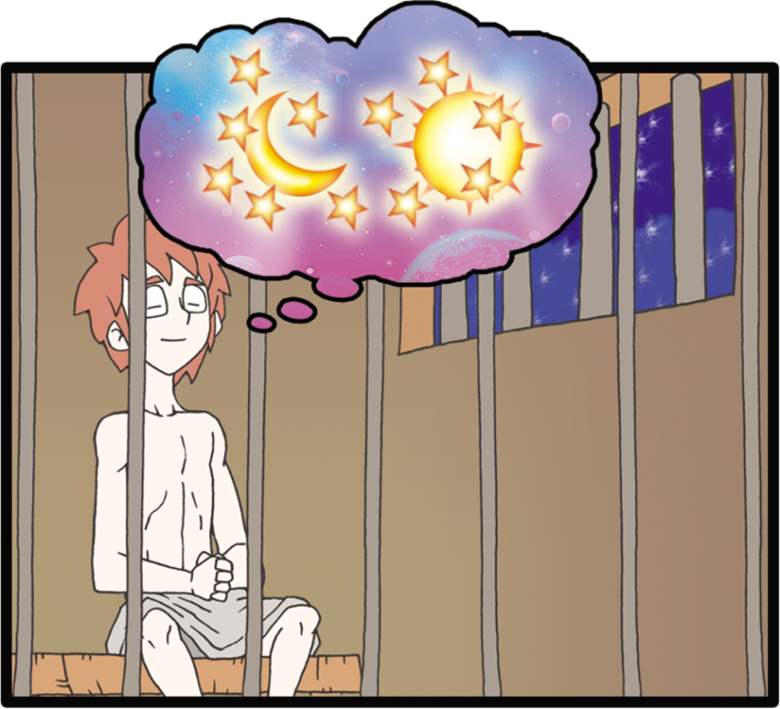
あゆんできた 30ねんの はじまり へんかを むかえた ヨセフ
そうせいき
40:20-22

Slide 2
みえない ちしき

Slide 3
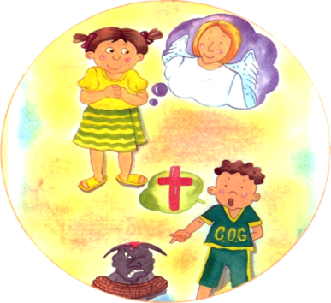
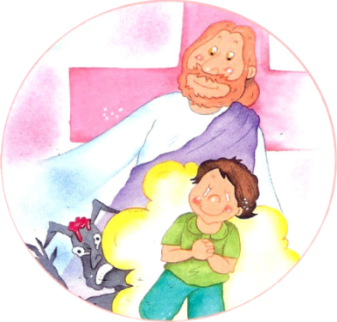
みえない ちから

Slide 4
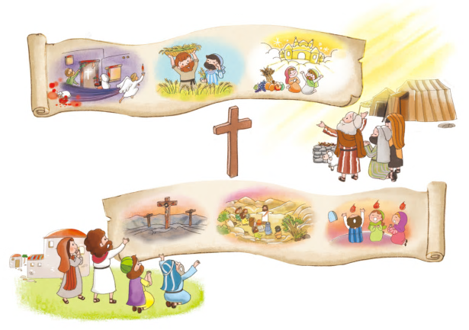
みえない こたえ

Slide 5
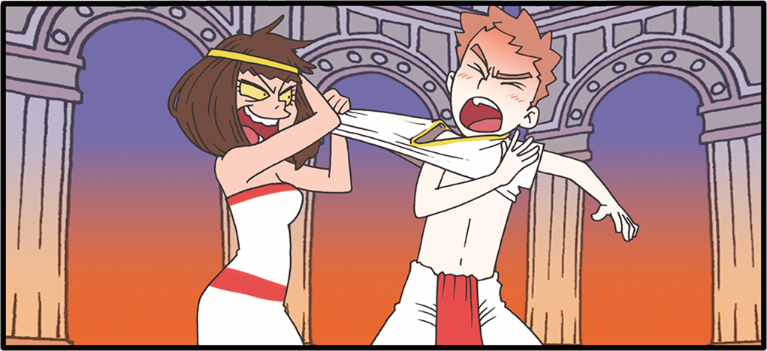
1. ゆうわくされた ヨセフ

Slide 6
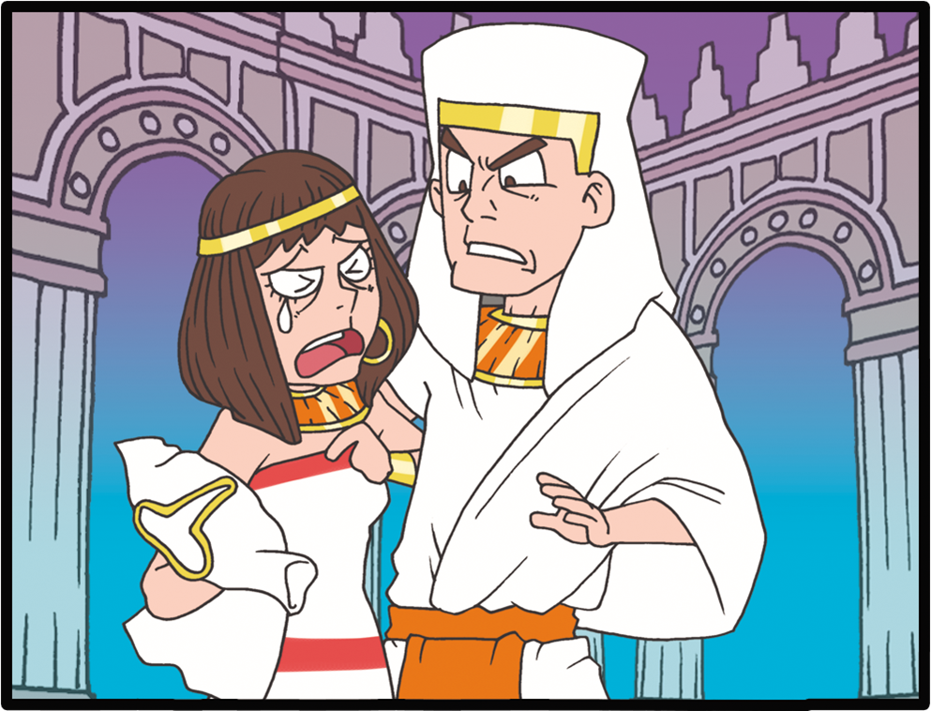
きょぜつした
ヨセフ
ぬれぎぬを
きせられた
ヨセフ

Slide 7
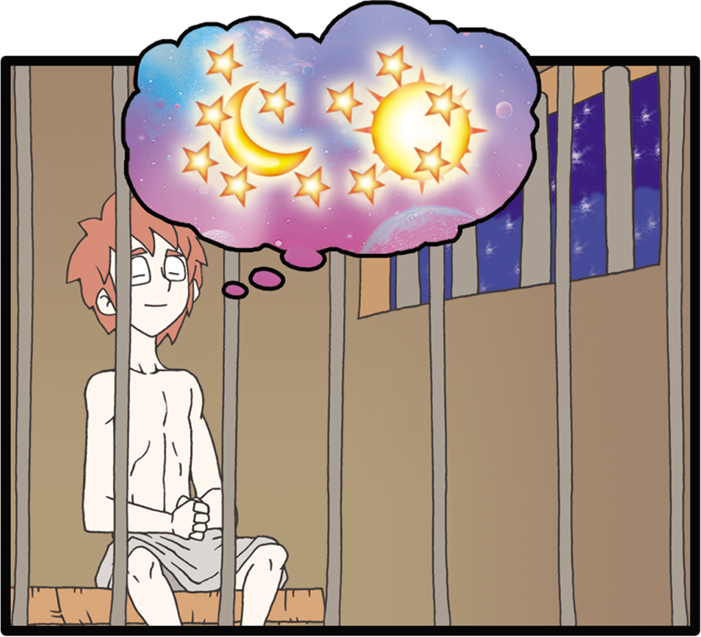
2. かんごくに はいった ヨセフ

Slide 8
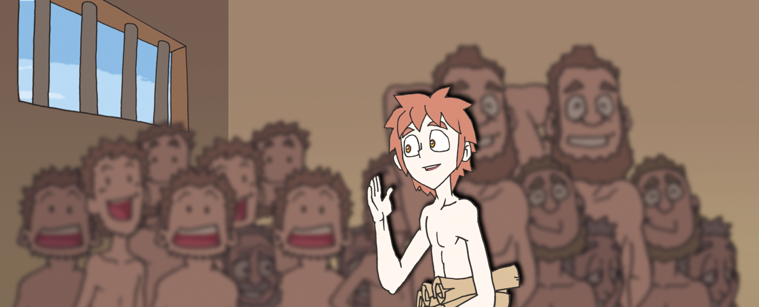
せいじかと
であい
つきびとと
なった ヨセフ
こたえを
あたえた ヨセフ

Slide 9
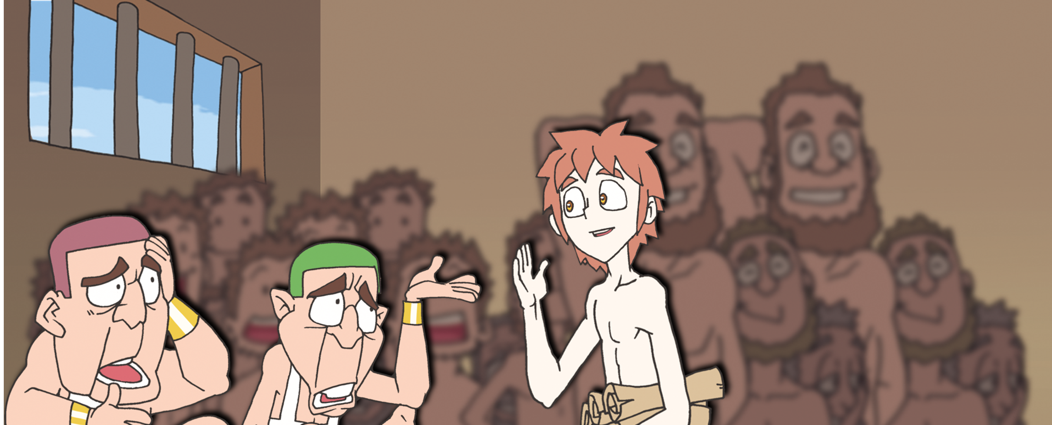
3. めぐみを わすれた ひとたち
かいふくした
かしん
ヨセフを わすれた
けんしゃくかんちょう

Slide 10
イメージ
こんぽん
(れいてき
じょうたい)
きそ
(じつりょく)
きほん
(しせい)

Slide 11
フォーラム
を
し
て
こく いん し よう
みことばの なかで いちばん こころに のこった
ことを フォーラムしよう
あゆんできた ３０ねんの はじまり
－へんかを むかえた ヨセフに ついて
フォーラムしよう
こんしゅう じっせん することを フォーラムしよう

